Slide 1
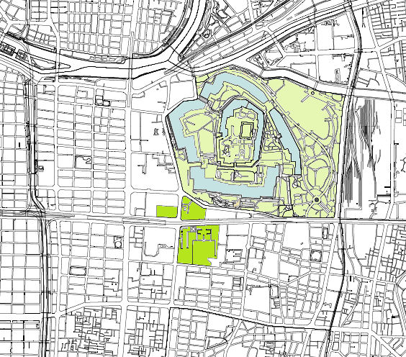
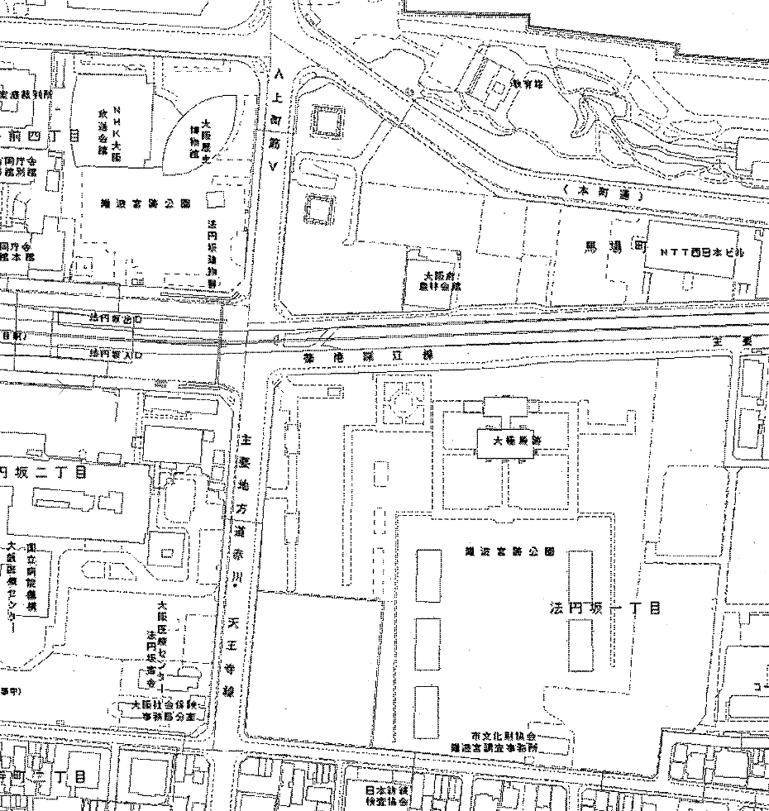
【資料１】 難波宮跡公園位置図
大阪城公園
全国でも有数の城郭遺跡（特別史跡大坂城跡）を有する歴史公園であるとともに、大阪を代表する観光拠点
大阪歴史博物館
・都市「おおさか」の歩みを
紹介する歴史系総合博物館
・史跡難波宮のサイトミュージアム
北部ブロック（約2.3ha）
大阪城・大阪歴史博物館
など周辺施設との結節点
西部ブロック(1.2ha)
大阪歴史博物館に隣接
森ノ宮
難波宮跡公園
我が国最初の本格的な中国式の宮殿跡として、学問的にも極めて重要な遺跡である「難波宮」が存在する歴史公園
南部ブロック（7.7ha）
大極殿の基壇復原などが行われ、歴史体験の場として市民に開放。
上町台地
都市計画公園区域
史跡区域

